Slide 1
ASIA.-LA VUELTA AL MUNDO EN 885 JARDINES.-
Bali.-Bangkok.-Singapur
Pura Taman Ayun.-Villa Bebek, Made Wijaya’s Garden.-Bangkok.-Grand Palace.-The Jim Thompson House.-Singapore.-The Garden City.-
Selección de textos y fotografías por
JOSE ELIAS BONELLS

Slide 2
Pura Taman Ayun
Pura Taman Ayun es un templo en Mengwi oeste de Ubud en Bali .
El templo está dedicado a los antepasados ​​de los príncipes que gobernaron hasta 1892 en Mengwi. Pura Taman Ayun es de 1634 y está situado en un jardín de agua por tres lados por un foso con flores de loto.
Accesible desde la puerta principal (Kori agung) con una imagen de Sai. Hay varias torres meru que representan las montañas, el lugar de los dioses. El meru mayor (trasera derecha) tiene once plantas, la montaña Gunung Batukau para. También hay varios pabellones.

Slide 3
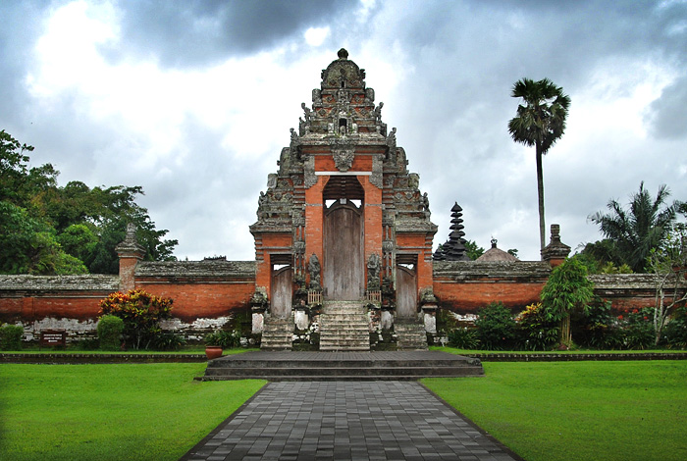
Notes:
Pura Taman Ayun, Ubud.

Slide 4
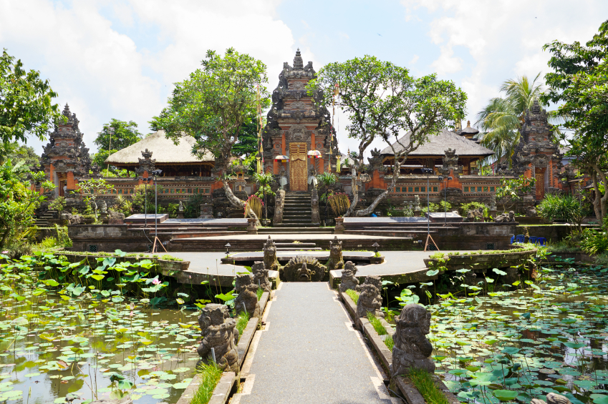

Slide 5
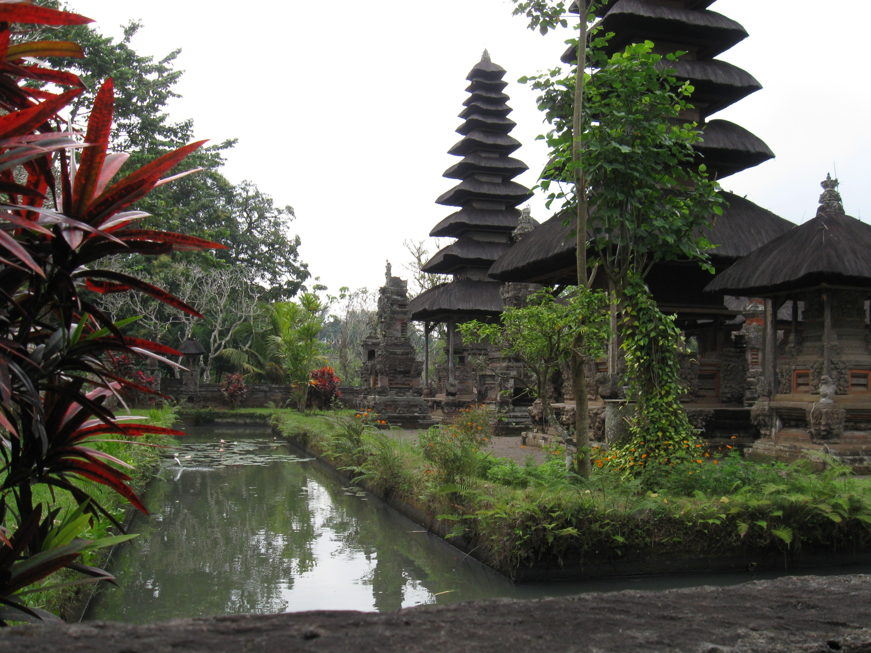
Notes:
Pura Taman Ayun, Ubud.

Slide 6
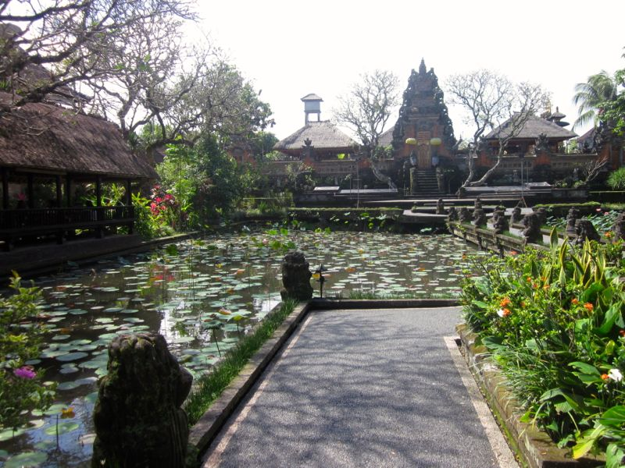
Notes:
Pura Taman Ayun, Ubud.

Slide 7
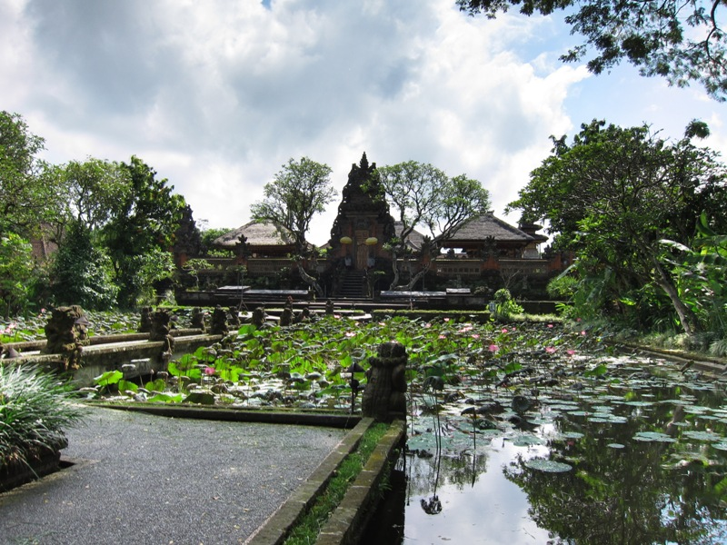
Notes:
Pura Taman Ayun, Ubud.

Slide 8
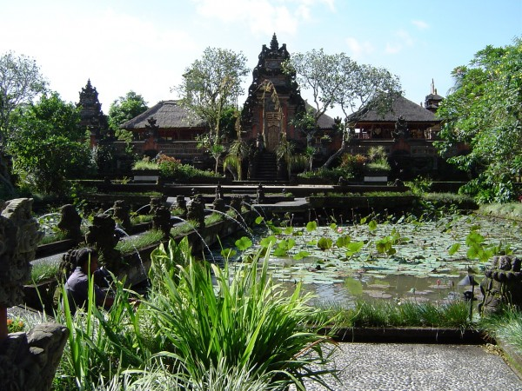
Notes:
Pura Taman Ayun, Ubud.

Slide 9
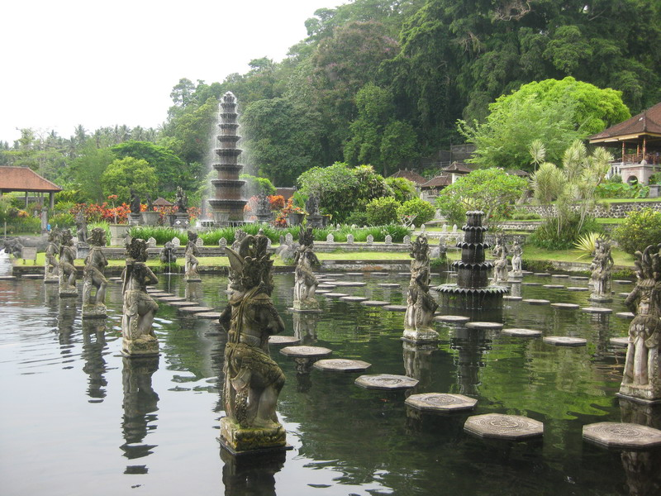
Notes:
Pura Taman Ayun, Ubud.

Slide 10
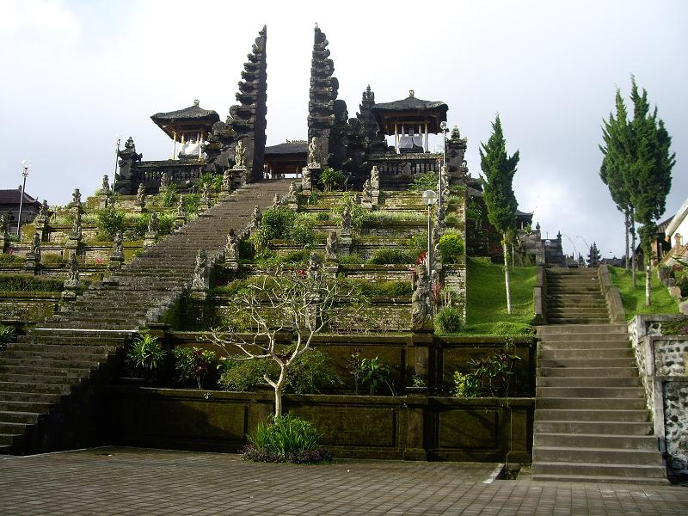
Notes:
Pura Taman Ayun, Ubud.

Slide 11
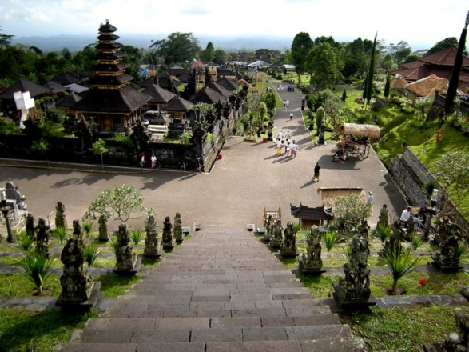
Notes:
Pura Taman Ayun, Ubud.

Slide 12
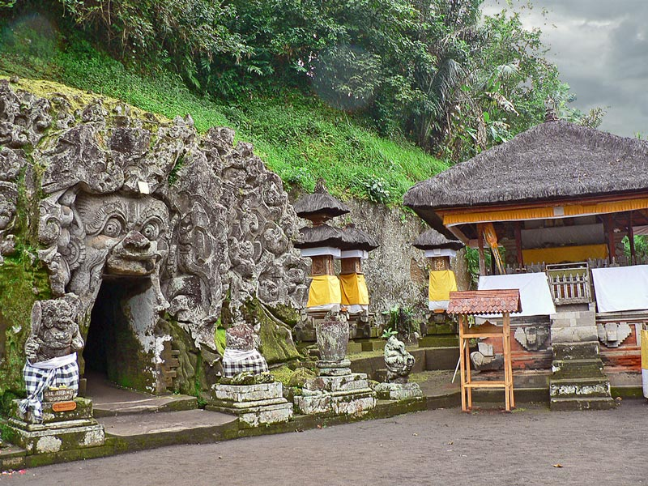
Notes:
Pura Taman Ayun, Ubud.

Slide 13
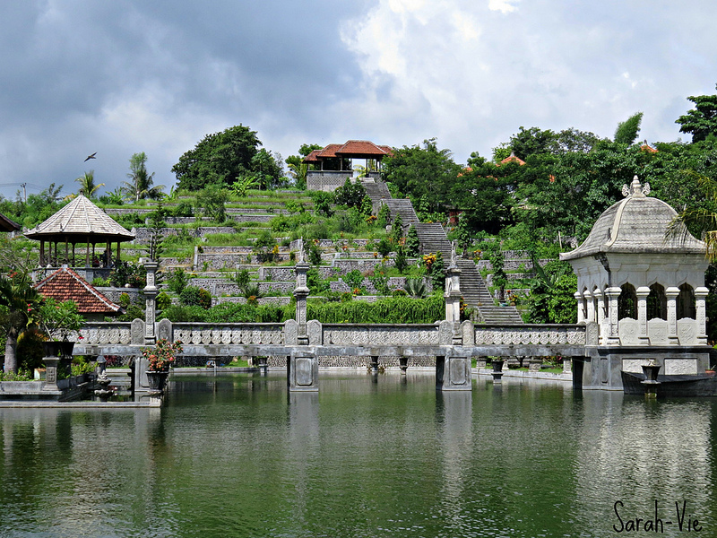
Notes:
Pura Taman Ayun, Ubud.

Slide 14
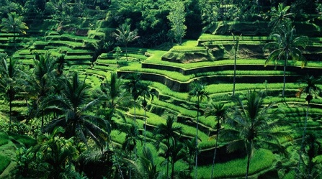
Notes:
Pura Taman Ayun, Ubud.

Slide 15
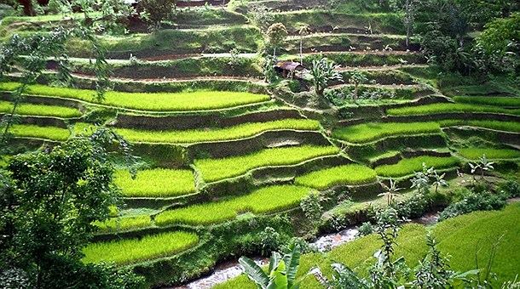
Notes:
Pura Taman Ayun, Ubud.

Slide 16
Villa Bebek, Made Wijaya’s Garden, Sanur
Un jardín balinés moderno, diseñado por el australiano Made Wijaya (Michael White)

Slide 17
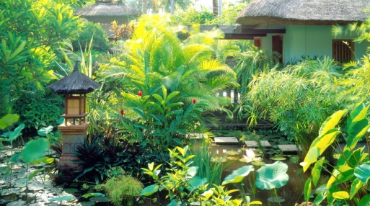
Notes:
Villa Bebek, Made Wijaya’s Garden, Sanur

Slide 18
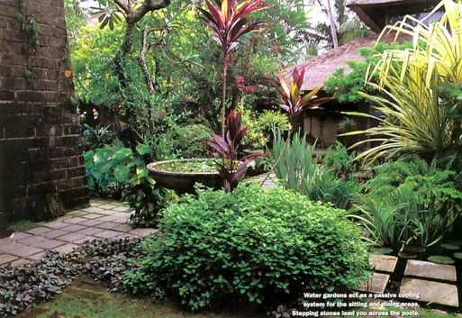
Notes:
Villa Bebek, Made Wijaya’s Garden, Sanur

Slide 19
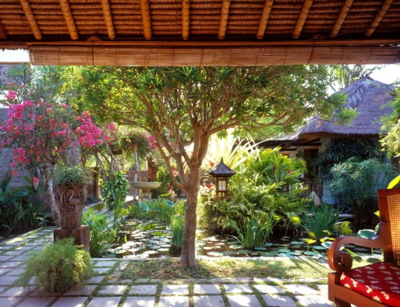
Notes:
Villa Bebek, Made Wijaya’s Garden, Sanur

Slide 20
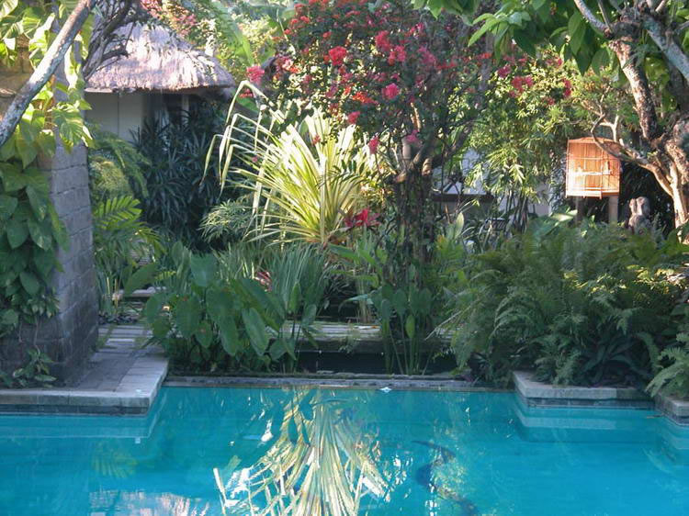
Notes:
Villa Bebek, Made Wijaya’s Garden, Sanur

Slide 21
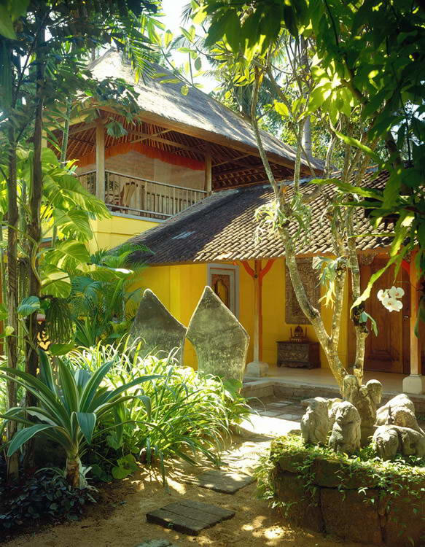
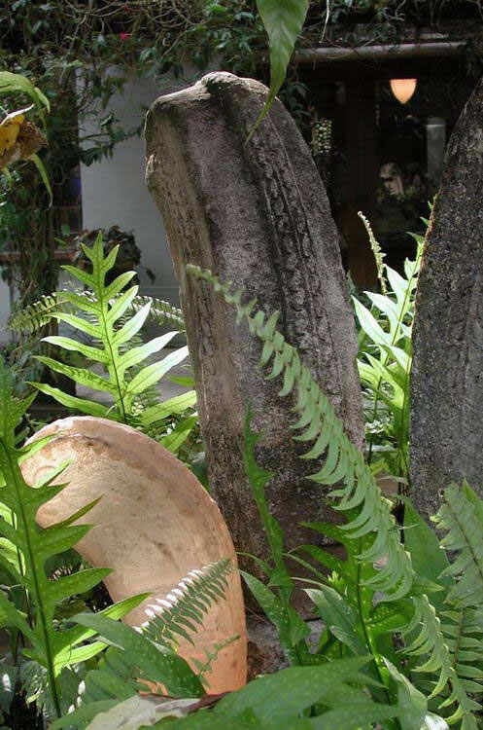
Notes:
Villa Bebek, Made Wijaya’s Garden, Sanur

Slide 22
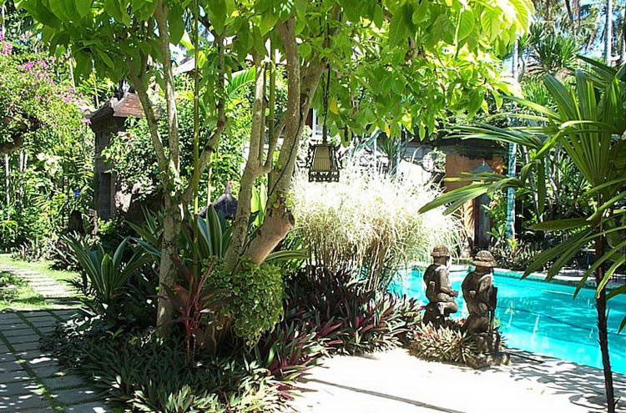
Notes:
Villa Bebek, Made Wijaya’s Garden, Sanur

Slide 23
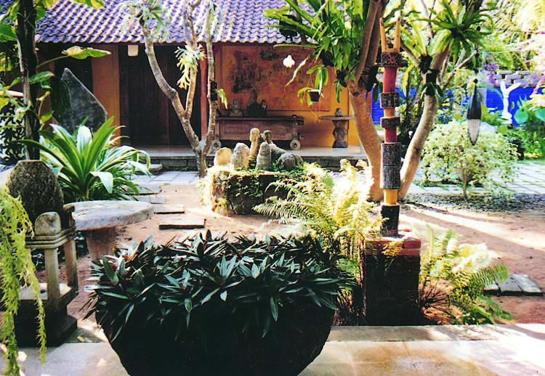
Notes:
Villa Bebek, Made Wijaya’s Garden, Sanur

Slide 24
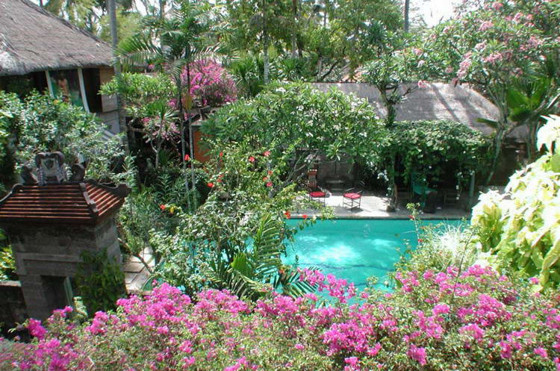
Notes:
Villa Bebek, Made Wijaya’s Garden, Sanur

Slide 25
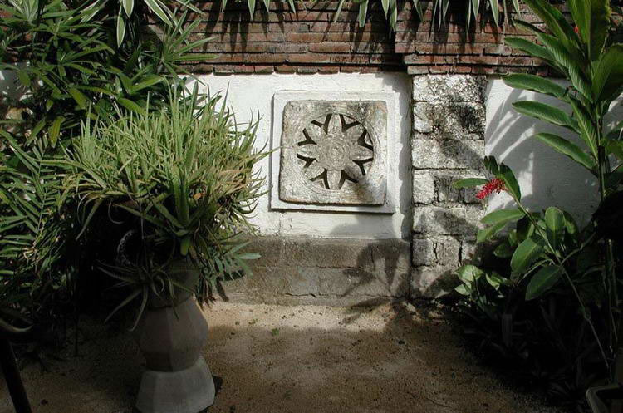
Notes:
Villa Bebek, Made Wijaya’s Garden, Sanur

Slide 26
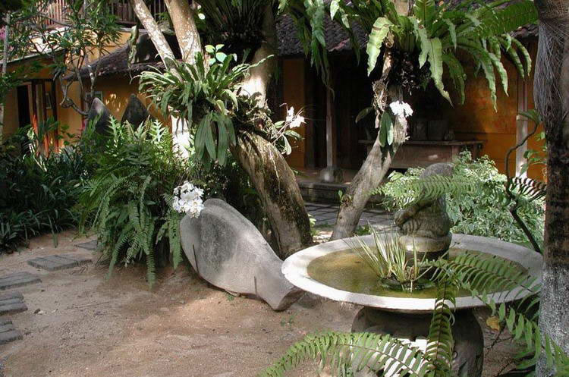
Notes:
Villa Bebek, Made Wijaya’s Garden, Sanur

Slide 27
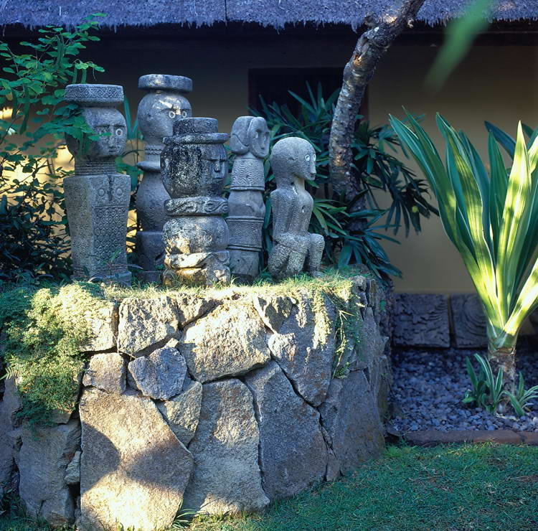
Notes:
Villa Bebek, Made Wijaya’s Garden, Sanur

Slide 28
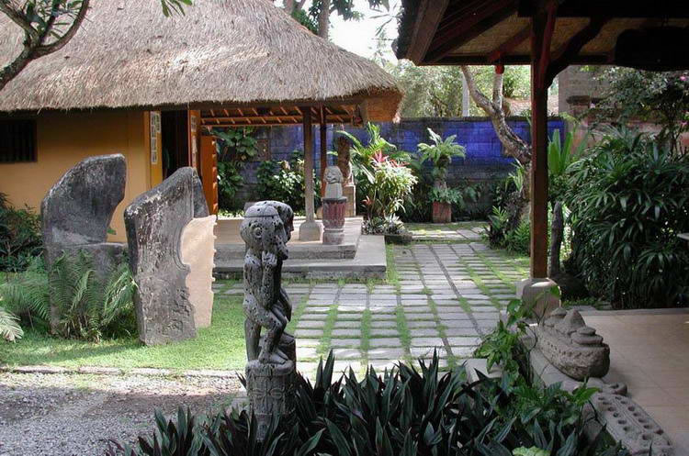
Notes:
Villa Bebek, Made Wijaya’s Garden, Sanur

Slide 29
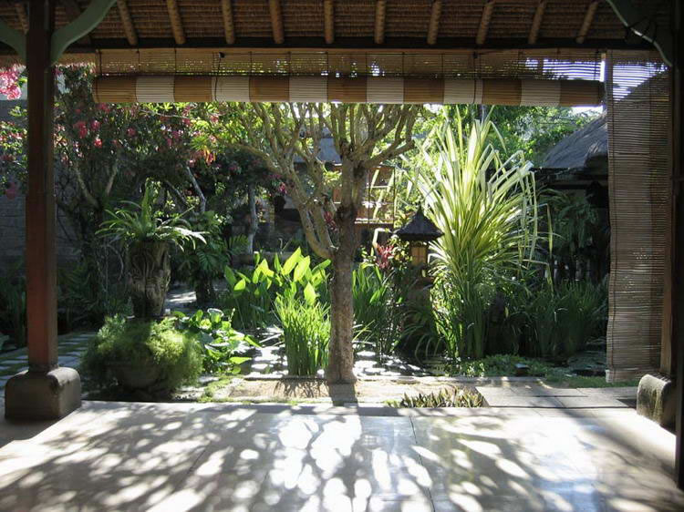
Notes:
Villa Bebek, Made Wijaya’s Garden, Sanur

Slide 30
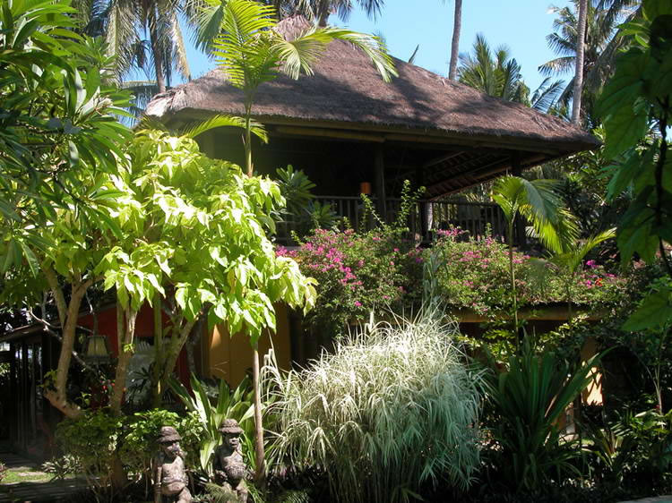
Notes:
Villa Bebek, Made Wijaya’s Garden, Sanur

Slide 31
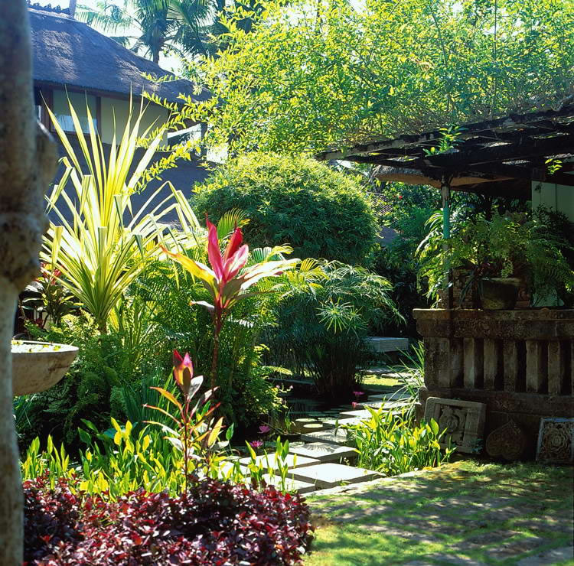
Notes:
Villa Bebek, Made Wijaya’s Garden, Sanur

Slide 32
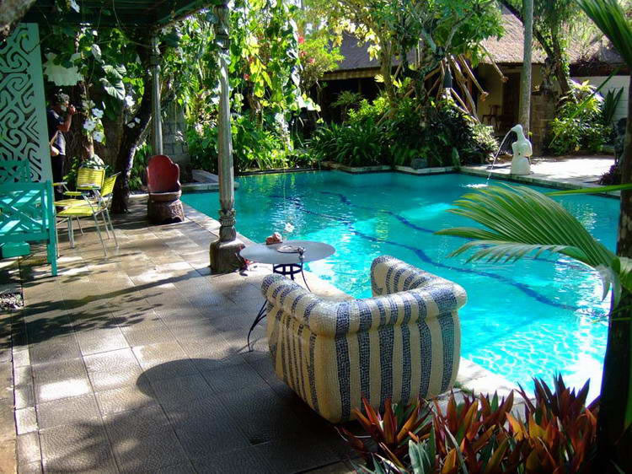
Notes:
Villa Bebek, Made Wijaya’s Garden, Sanur

Slide 33
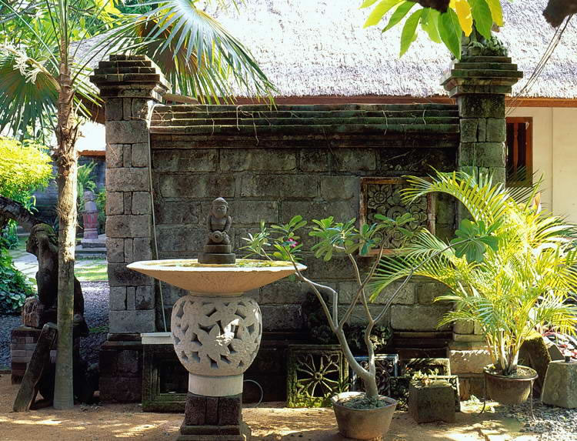
Notes:
Villa Bebek, Made Wijaya’s Garden, Sanur

Slide 34
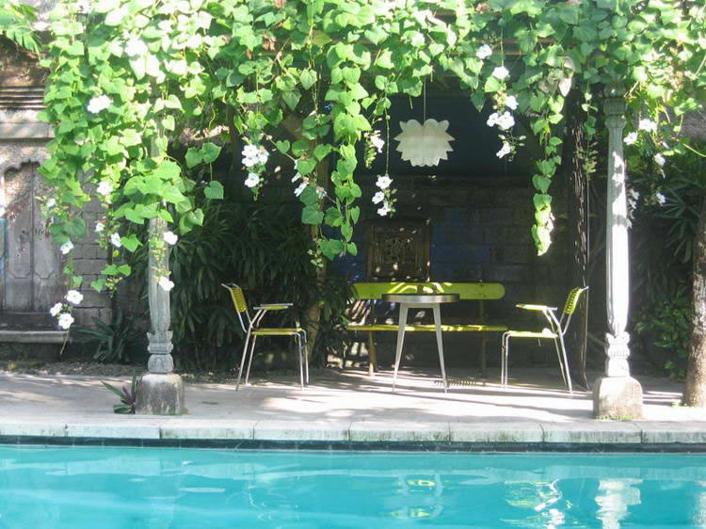
Notes:
Villa Bebek, Made Wijaya’s Garden, Sanur

Slide 35
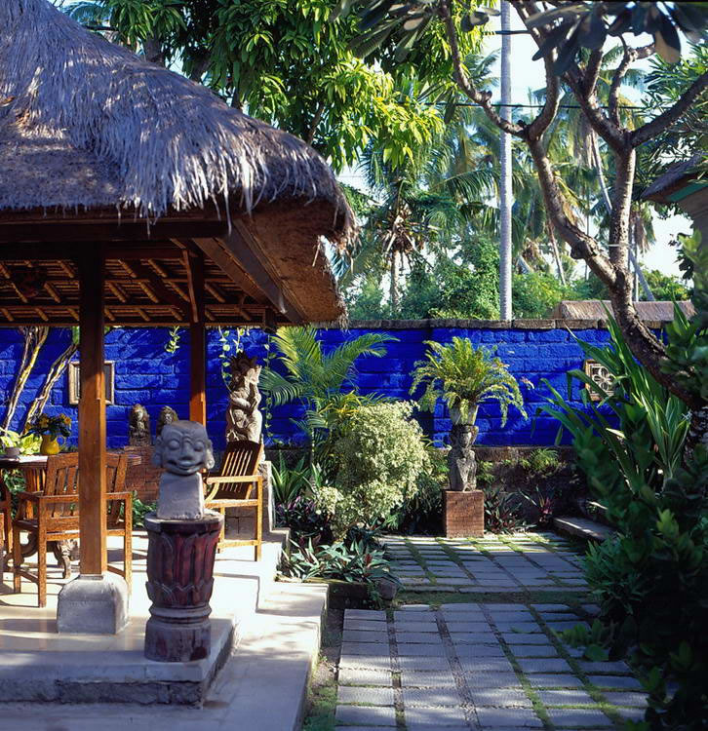
Notes:
Villa Bebek, Made Wijaya’s Garden, Sanur

Slide 36
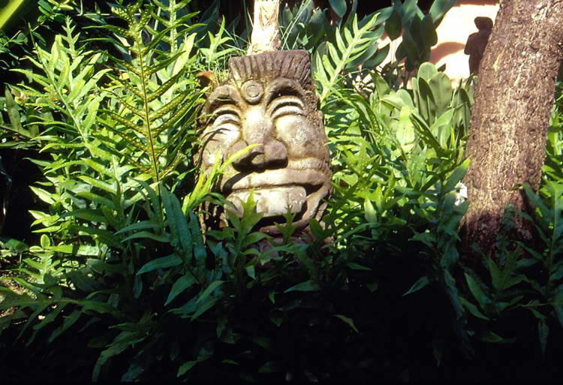
Notes:
Villa Bebek, Made Wijaya’s Garden, Sanur

Slide 37
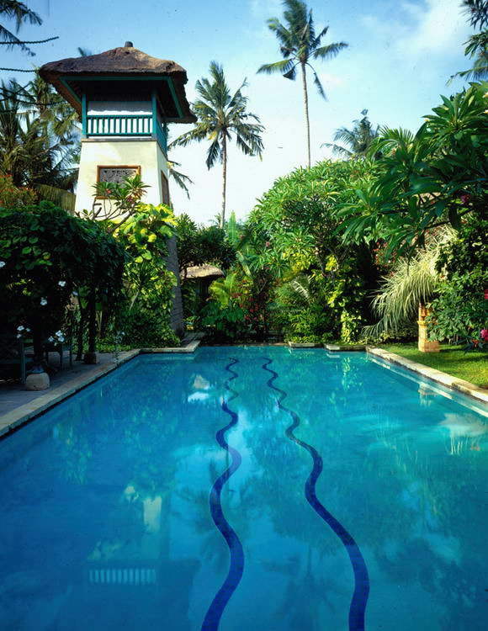
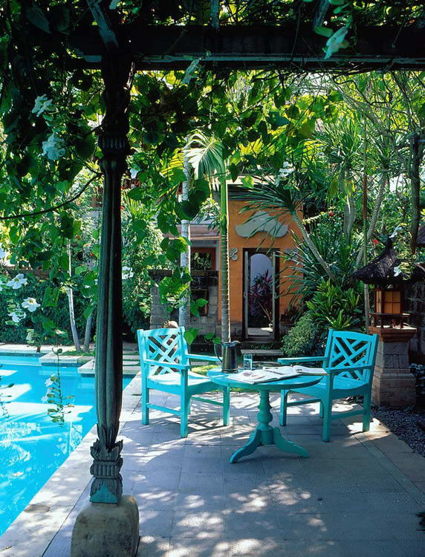
Notes:
Villa Bebek, Made Wijaya’s Garden, Sanur

Slide 38
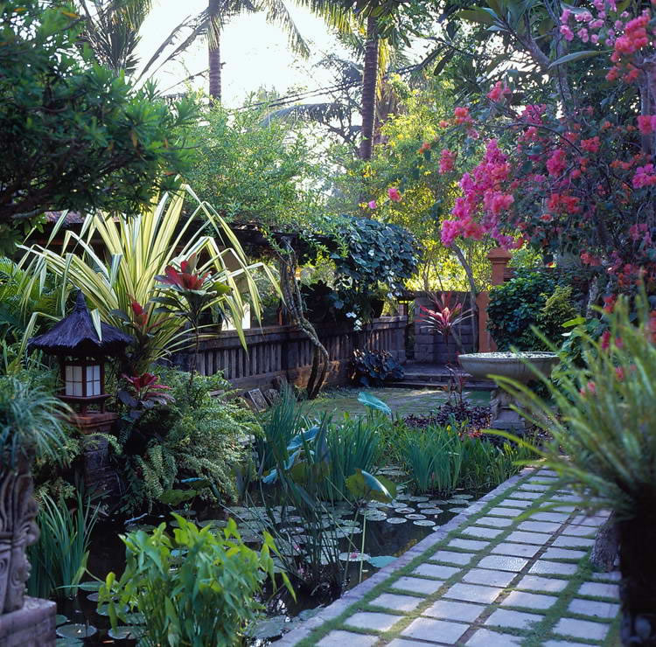
Notes:
Villa Bebek, Made Wijaya’s Garden, Sanur

Slide 39
Bangkok.-Grand Palace
El Grand Palace es un complejo de edificios en el centro de Bangkok , Tailandia .
El palacio ha sido la residencia oficial del Kings of Siam (y más tarde Tailandia) desde 1782.
El rey, su corte y su gobierno real se basan en los terrenos del palacio hasta 1925.
El actual monarca, el rey Bhumibol Adulyadej (Rama IX), en la actualidad reside en Chitralada Palacio , pero el Gran Palacio aún se utiliza para actos oficiales.

Slide 40
Varias ceremonias reales y las funciones del Estado se llevan a cabo dentro de los muros del palacio cada año.
El palacio es una de las más populares atracciones turísticas en Tailandia.

Slide 41
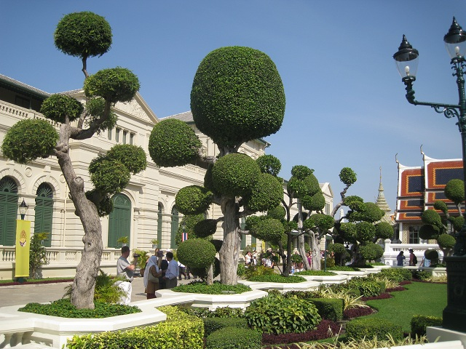
Notes:
Bangkok-Grand-Palace

Slide 42
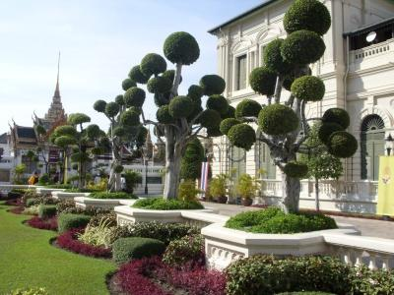
Notes:
Bangkok-Grand-Palace

Slide 43
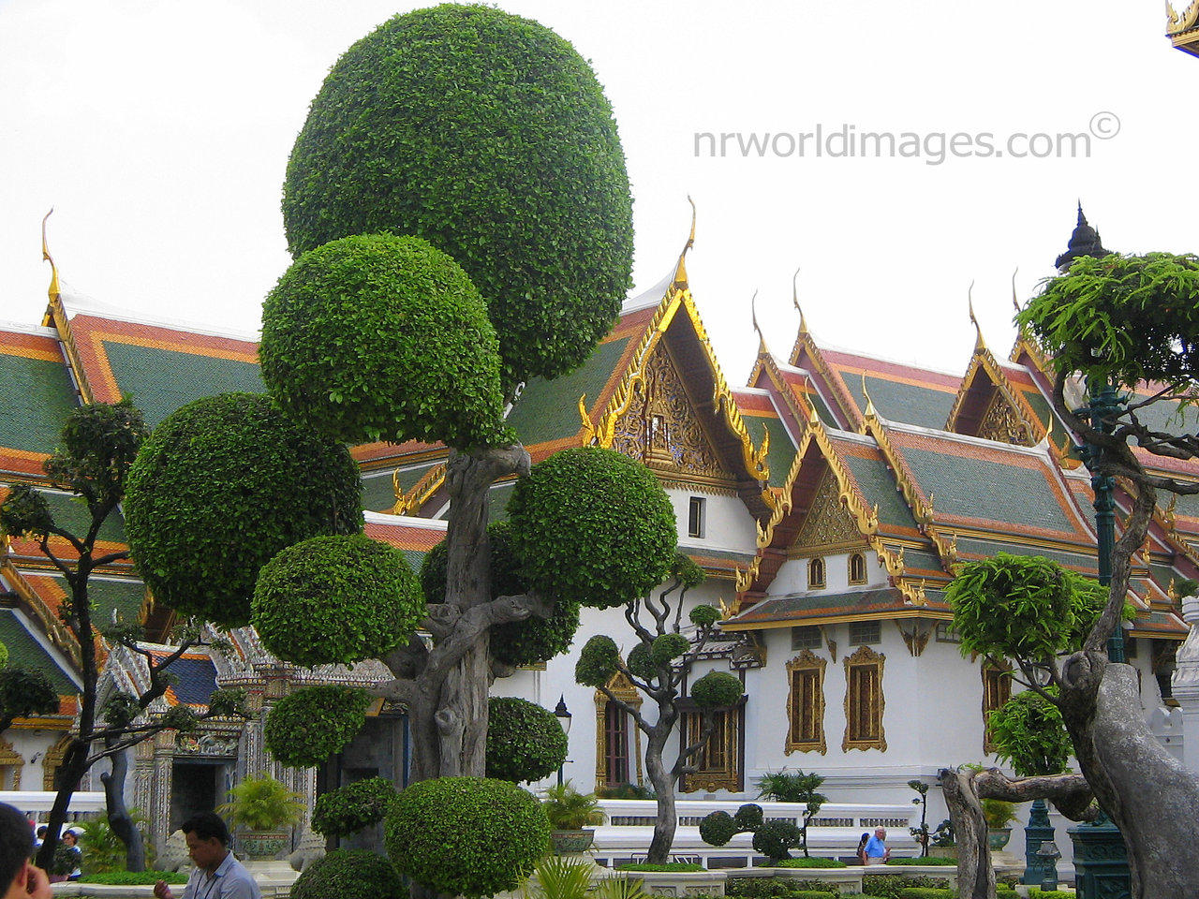
Bangkok-Grand-Palace
Notes:
Bangkok-Grand-Palace

Slide 44
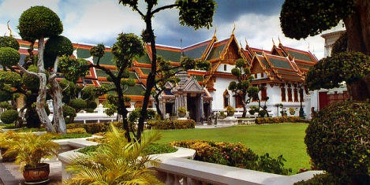

Slide 45
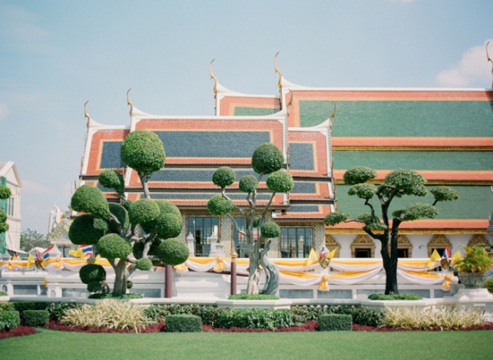
Notes:
Bangkok-Grand-Palace

Slide 46
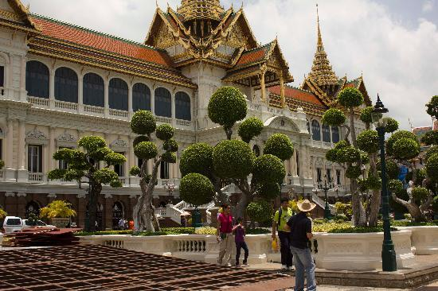
Notes:
Bangkok-Grand-Palace

Slide 47
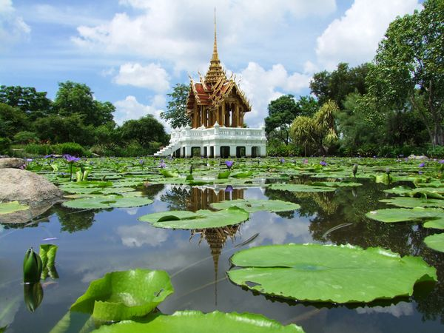
Notes:
Bangkok-Grand-Palace

Slide 48
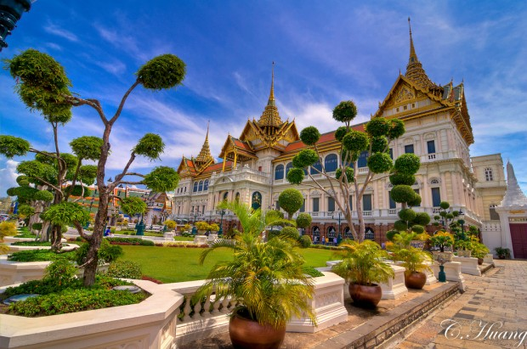
Notes:
Bangkok-Grand-Palace

Slide 49
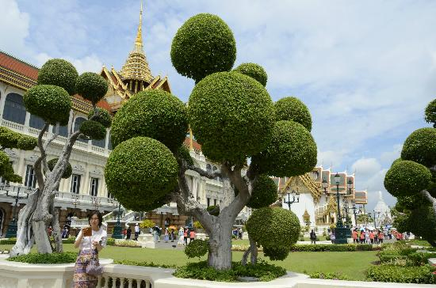
Notes:
Bangkok-Grand-Palace

Slide 50
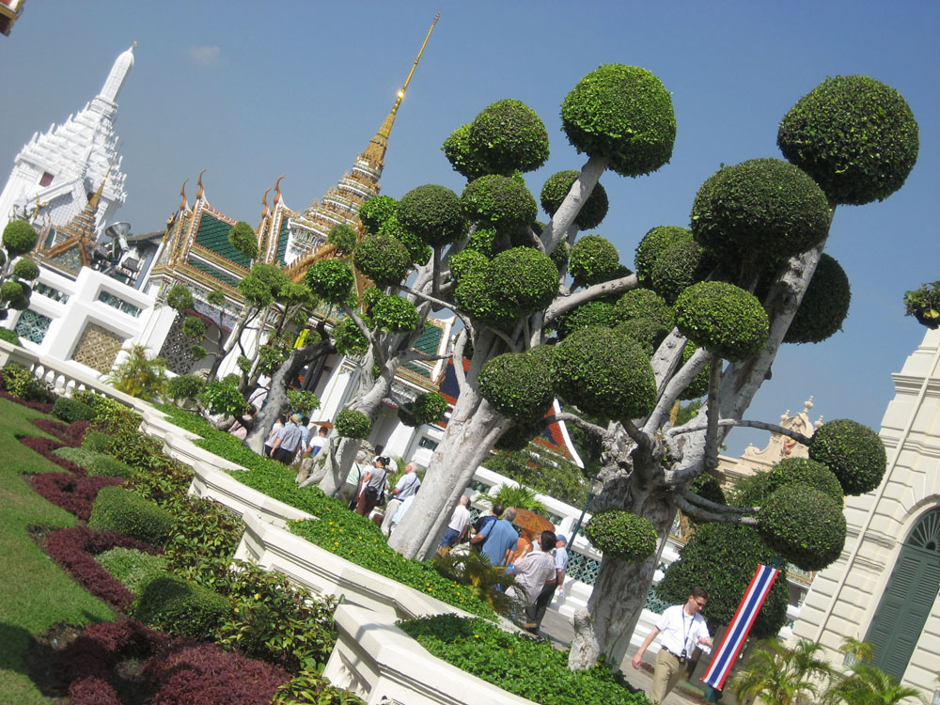
Notes:
Bangkok-Grand-Palace

Slide 51
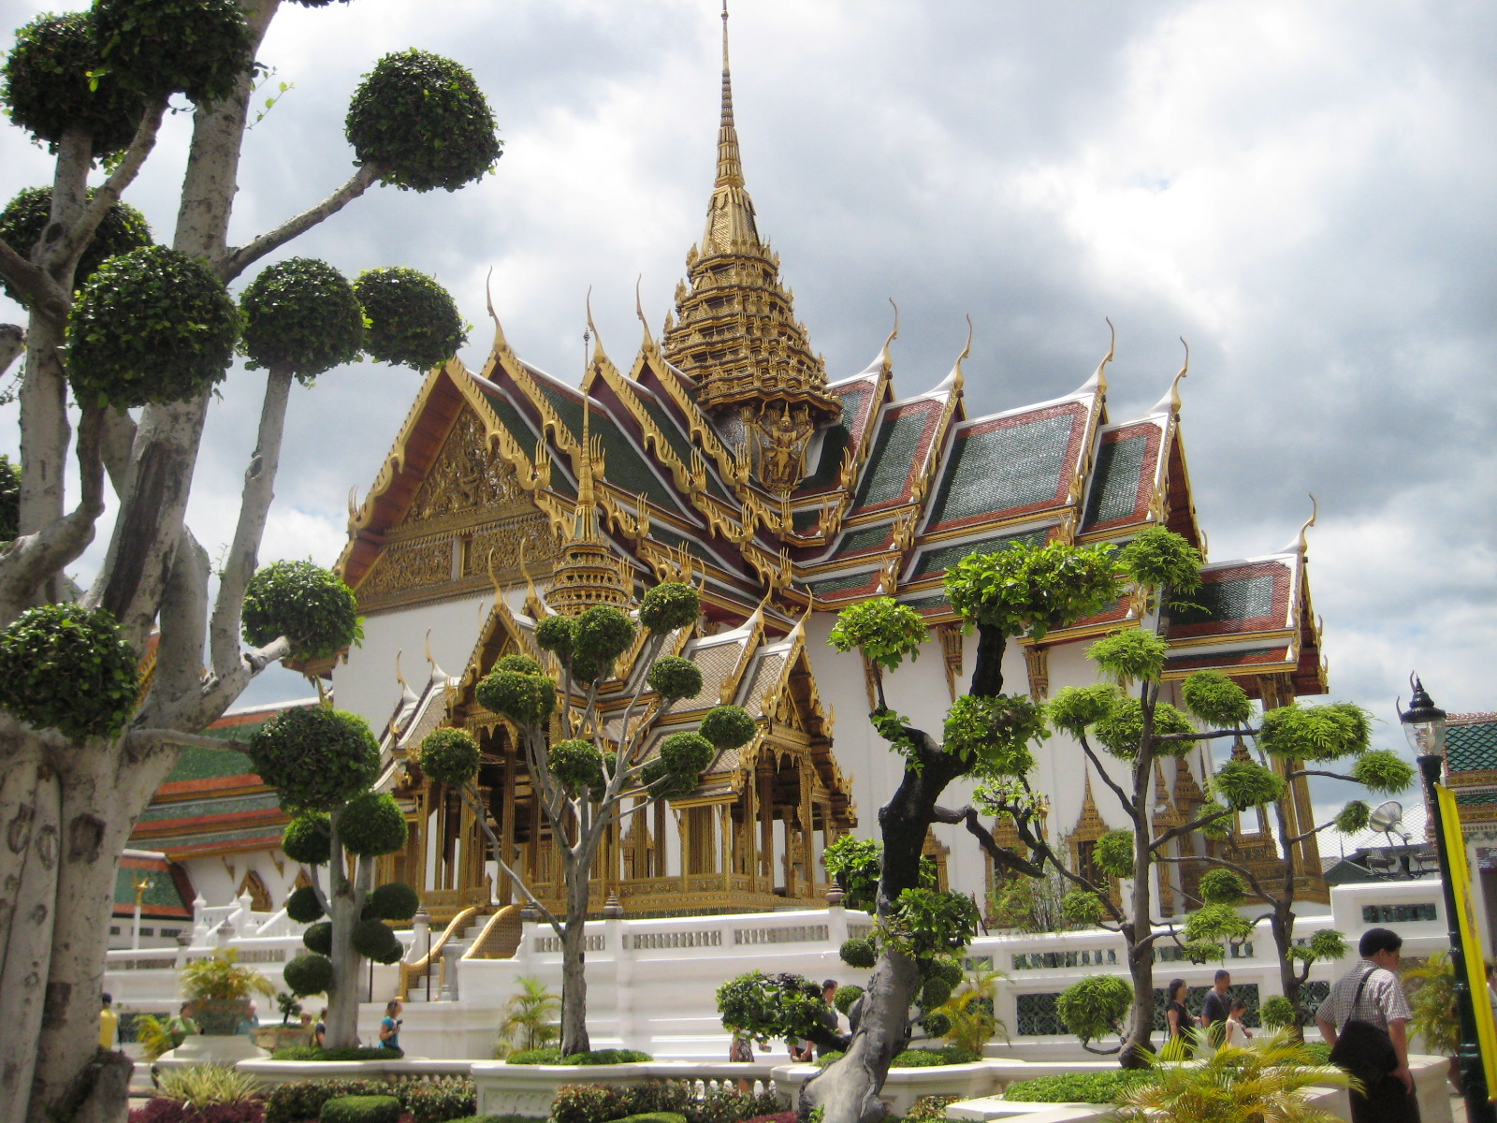
Notes:
Bangkok-Grand-Palace

Slide 52
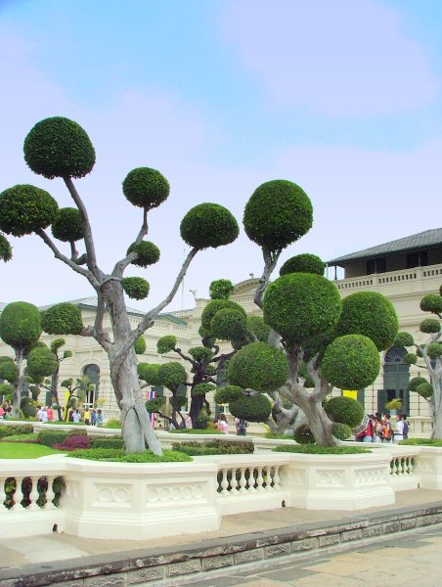
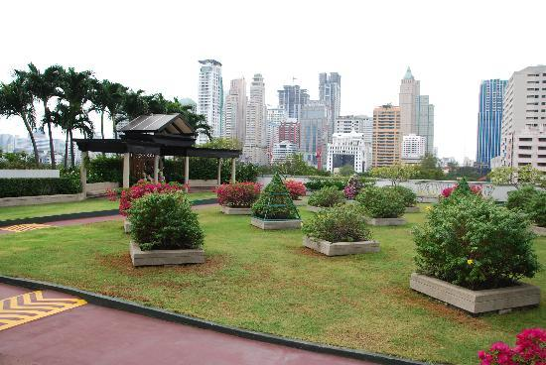

Notes:
Bangkok-Grand-Palace

Slide 53

Notes:
Bangkok-Grand-Palace

Slide 54
The Jim Thompson House, Bangkok
La Casa de Jim Thompson es un museo en Bangkok . Se trata de un complejo de varias estructuras tailandesas antiguas que el hombre de negocios norteamericano Jim Thompson recogido de todas partes de Tailandia en los años 1950 y 60. Es uno de los destinos turísticos más populares de Tailandia.
Como Thompson estaba construyendo su compañía de seda, también se convirtió en un importante coleccionista de arte del sudeste asiático, que en ese momento no era muy conocido a nivel internacional.

Slide 55
Él construyó una gran colección de arte budista y secular no sólo de Tailandia, sino de Birmania, Camboya y Laos, con frecuencia viajaba a esos países .
En 1958 se inició lo que iba a ser el pináculo de su obra arquitectónica, un nuevo hogar para exhibir su colección de arte.
Formado a partir de partes de seis casas tailandesas antiguas, de su domicilio (terminado en 1959) se sienta en un Klong (canal) frente a Bangkrua, donde entonces se encontraban sus tejedores.
La mayoría de las casas del siglo XIX fueron desmanteladas y se trasladó de Ayutthaya, pero la más grande - la casa de un tejedor (ahora el salón) - vino de Bangkuar.

Slide 56


Slide 57

Notes:
The Jim Thompson House.Heliconias

Slide 58

Notes:
The Jim Thompson House.

Slide 59

Notes:
The Jim Thompson House.

Slide 60

Notes:
The Jim Thompson House.

Slide 61

Notes:
The Jim Thompson House.

Slide 62

Notes:
The Jim Thompson House.

Slide 63

Notes:
The Jim Thompson House.

Slide 64
Singapore.-The Garden City
Una ciudad es descrita como un lugar con edificios, carreteras, la gente y el caos.
Haber naturaleza existente en uniforme con el ambiente de la ciudad suena como casi imposible. Un pequeño país en este mundo, ha sido capaz de llevar este concepto a la realidad, esto lo debe todo a un líder visionario, el ex primer ministro, Lee Kuan Yew.
La Ciudad Jardín de Singapur se despliega para el visitante extranjero el momento en que sube al aeropuerto internacional de Singapur Changi.

Slide 65
La pequeña ciudad industrial urbano de algunas 647.5 kilómetros cuadrados con una población de 3,6 millones es conocida como "Ciudad Jardín“.
A pesar de su rápida industrialización desde la década de 1960, donde una gran parte de su entorno natural, tenía que desaparecer para dar paso a las infraestructuras, centros industriales y urbanos, se ha convertido hoy en día relativamente indemne por los impactos ambientales negativos.
David Bellamy, un conservacionista bien conocido, dijo que Singapur "es un modelo a seguir para otras ciudades en el desarrollo sostenible", mientras que Alexandra A Seno reconoció que "con sus jardines y la profusión de vegetación, Singapur también se merece el título de" Ciudad Jardín “.

Slide 66
La ciudad verde de Singapur es hoy el resultado de una política deliberada de 30 años que, según SM, requiere "voluntad política y un esfuerzo sostenido".
El enfoque de 1968 "Ciudad Jardín" fue su visión de integrar el medio ambiente con el desarrollo y la influencia de sus políticas ambientales posteriores. Los epítetos "verde y limpio" para describir el "jardín" eran elementos de su "enfoque Garden 'con el desarrollo sostenible.
Aunque este término" desarrollo sostenible "no era conocida y sólo se le dio legitimidad política en 1987, en el Informe Brundtland, Singapur ya estaba muy por delante en la concepción de Singapur como un lugar limpio y verde Garden City.

Slide 67
Singapur no se conforma sólo con ser sólo un jardín de la ciudad - que quiere mantener a sí misma como un "Modelo Ciudad Verde" en el año 2000, por lo que va el título del Plan Verde - Hacia un modelo de ciudad verde - una ciudad tropical de Excelencia .

Slide 68

Notes:
Singapore.-The Garden City

Slide 69

Notes:
Singapore.-Tiong Bahru Park

Slide 70

Notes:
Singapore.-The Garden City

Slide 71

Notes:
Singapore.-The Garden City

Slide 72

Notes:
Singapore.-Bukit Merah View Precinct Garden

Slide 73

Notes:
Singapore.-Bukit Merah View Precinct Garden

Slide 74

Notes:
Singapore.-Botanic Gardens

Slide 75

Notes:
Singapore.-Botanic Gardens

Slide 76

Notes:
Singapore.-Botanic Gardens

Slide 77

Notes:
Singapore.-Botanic Gardens

Slide 78

Notes:
Singapore.-Botanic Gardens

Slide 79

Notes:
Singapore.-Botanic Gardens

Slide 80

Notes:
Singapore.-The Garden City

Slide 81

Notes:
Singapore.-The Garden City

Slide 82

Notes:
Singapore.-The Garden City

Slide 83

Notes:
Singapore.-The Garden City

Slide 84

Notes:
Singapore.-The Garden City

Slide 85

Notes:
Singapore.-The Garden City

Slide 86

Notes:
Singapore.-The Garden City

Slide 87

Notes:
Singapore.-The Garden City

Slide 88

Notes:
Singapore.-The Garden City

Slide 89

Notes:
Singapore.-The Garden City

Slide 90

Notes:
Singapore.-The Garden City

Slide 91

Notes:
Singapore.-The Garden City

Slide 92

Notes:
Singapore.-The Garden City

Slide 93

Notes:
Singapore.-The Garden City

Slide 94

Notes:
Singapore.-The Garden City

Slide 95

Notes:
Singapore.-The Garden City

Slide 96

Notes:
Singapore.-The Garden City

Slide 97

Notes:
Singapore.-The Garden City

Slide 98

Notes:
Singapore.-The Garden City

Slide 99
Notes:
Singapore.-The Garden City

Slide 100

Notes:
Singapore.-The Garden City

Slide 101

Notes:
Singapore.-The Garden City

Slide 102

Notes:
Singapore.-The Garden City

Slide 103

Notes:
Singapore.-The Garden City

Slide 104

Notes:
Singapore.-The Garden City

Slide 105

Notes:
Singapore.-The Garden City

Slide 106

Notes:
Singapore.-The Green City.-.-Roadside t Bras Basah

Slide 107

Notes:
Singapore.-The Garden City.-Zinias

Slide 108

Notes:
Singapore.-The Garden City

Slide 109


Slide 110
Notes:
Singapore.-The Garden City

Slide 111


Notes:
Singapore.-The Garden City

Slide 112

Notes:
Singapore.-The Garden City

Slide 113

Notes:
Singapore.-The Garden City

Slide 114
Notes:
Singapore.-The Garden City

Slide 115

Notes:
Singapore.-The Garden City

Slide 116


Slide 117

Notes:
Singapore.-The Garden City.-Mount Faber

Slide 118


Slide 119

Notes:
Singapore.-The Garden City.-Scots Road

Slide 120

Notes:
Singapore.-The Green City.-.-at Depot & Lock Roads

Slide 121

Notes:
Singapore.-The Green City.-.-Bras Basah

Slide 122

Notes:
Singapore.-The Green City.-.-Bras Basah.

Slide 123

Notes:
Singapore.-The Green City.-.-Empress Place & Queen Elizabeth Walk

Slide 124

Notes:
Singapore.-The Green City.-.-Empress Place & Queen Elizabeth Walk

Slide 125
Notes:
Singapore.-The Green City.-.-Junction Orchard-Napier Roads

Slide 126

Notes:
Singapore.-The Green City.-.-National University.

Slide 127

Notes:
Singapore.-The Green City.-.-National University.

Slide 128

Notes:
Singapore.-The Green City.-.-North Buona

Slide 129

Notes:
Singapore.-The Green City.-.-North Buona Vist

Slide 130

Notes:
Singapore.-The Green City.-.-Orchard Boulevard

Slide 131

Notes:
Singapore.-The Green City.-.-Orchard Boulevard

Slide 132

Notes:
Singapore.-The Green City.-.-Roadside t Bras Basah

Slide 133

Notes:
Singapore.-The Green City.-.

Slide 134

Notes:
Singapore.-The Green City.-.

Slide 135

Notes:
Singapore.-The Green City.-.

Slide 136

Notes:
Singapore.-The Green City.-.

Slide 137

Notes:
Singapore.-The Green City.-.

Slide 138

Notes:
Singapore.-The Green City.-Eichornia crasipes

Slide 139


Slide 140

Notes:
Singapore.-The Green City.-Plumeria

Slide 141

Notes:
Singapore.-The Green City.

Slide 142

Notes:
Singapore.-The Green City.

Slide 143

Notes:
Singapore.-The Green City.

Slide 144

Notes:
Singapore.-The Green City.

